Slide 1
Manifestations SFP prévues en 2023
Guy Wormser
Président de la Société Française de Physique

Slide 3
Manifestations SFP prévues en 2023
Calendrier thématique 2023

Slide 4
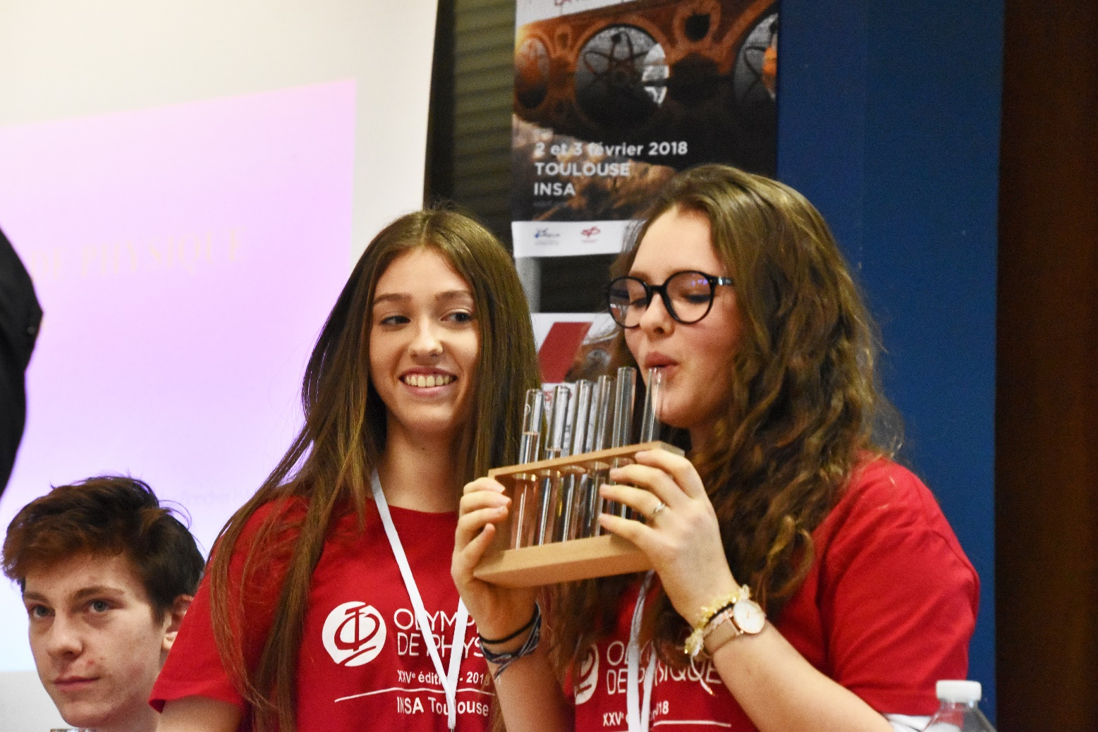
Manifestations SFP prévues en 2023
Les grands rendez-vous
Pour les lycéen(ne)s
Olympiades de
Physique France
27-28 janvier 2023, Lyon

Slide 5
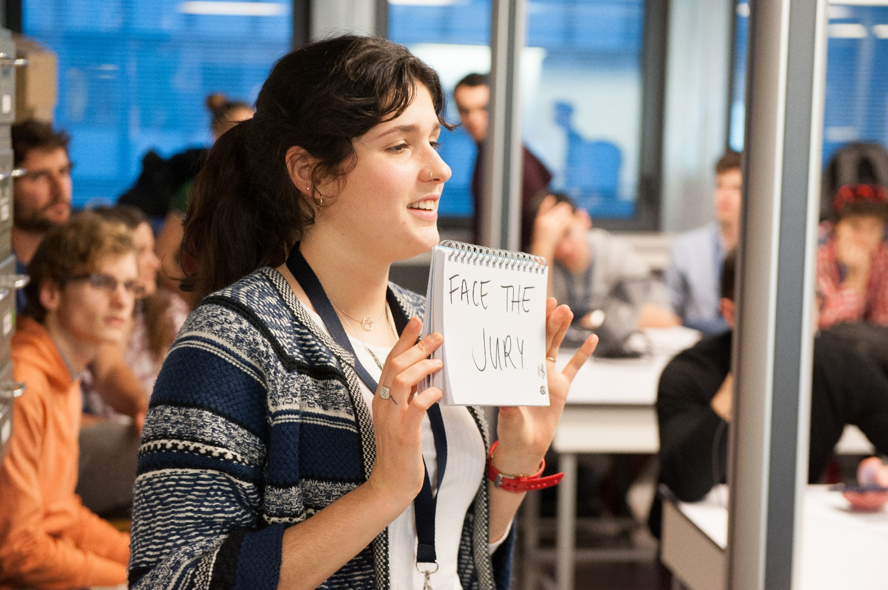
Manifestations SFP prévues en 2023
Les grands rendez-vous
Pour les étudiant(e)s
Accueil de la finale de
l’International
Physicists’
Tournament
23-29 avril 2023, Palaiseau

Slide 6
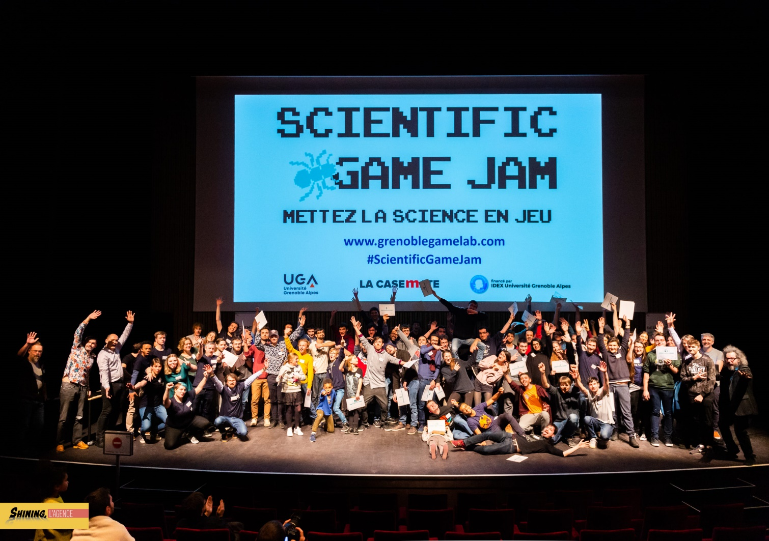
Manifestations SFP prévues en 2023
Les grands rendez-vous
Pour les doctorant(e)s et post-doctorant(e)s
Scientific Game
Jam
Mettez la science en jeu !
10-12 mars 2023 et 31 mars-2avril
Grenoble, Lille, Lyon, Nancy, Nantes,
Paris, Strasbourg, Toulouse

Slide 7
Manifestations SFP prévues en 2023
Les grands rendez-vous
Pour le grand public
Festival
Double·Science
26-28 mai 2023, Paris

Slide 8
Manifestations SFP prévues en 2023
Les grands rendez-vous
Pour le grand public
Célébration du 400e
anniversaire de la
naissance de Blaise Pascal
19 juin, Clermont Ferrand

Slide 9
Manifestations SFP prévues en 2023
Les grands rendez-vous
Pour le grand public et nos congressistes
Le Before du
Congrès Général
Le Congrès débarque au musée !
2 juillet 2023, Musée de la Cité
des Sciences et de l’Industrie
Paris

Slide 10
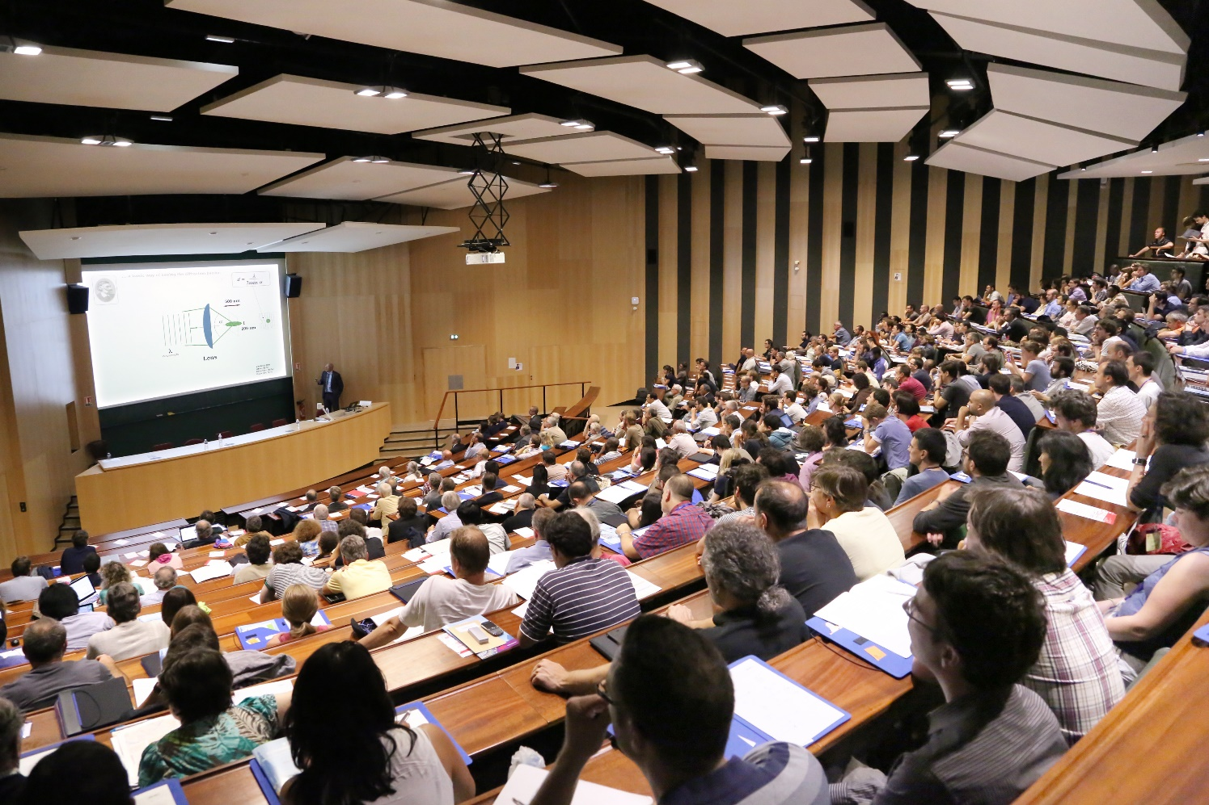
Manifestations SFP prévues en 2023
Les grands rendez-vous
Pour les physicien(ne)s
Le Congrès Général
des 150 ans de la SFP
2–7 juillet 2023, Centre des Congrès
Cité des Sciences et de l’Industrie
Paris

Slide 11
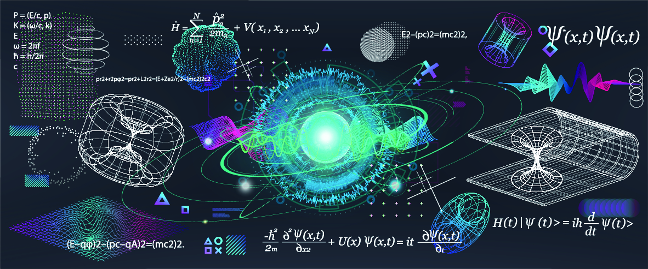
Manifestations SFP prévues en 2023
Les grands rendez-vous
Pour le monde scolaire et le grand public
Inauguration de
l’Année de la Physique
3 octobre 2023

Slide 12
Année DE LA PHYSIQUE : SEPTEMBRE 2023 – Août 2024
1
Une opération de médiation scientifique autour de la physique
visant à faire découvrir et apprécier la discipline sous toutes ses formes, montrer son implication dans les enjeux de la société et susciter l’intérêt des jeunes filles et des jeunes garçons pour la filière scientifique « physique ».
à destination
du milieu scolaire (élèves et enseignants)
du grand public
portée par le CNRS, la SFP, le Ministère de l’Éducation Nationale et de la Jeunesse, et les nombreux partenaires qui les ont rejoints :
CEA
France U, MESR
Académie des sciences
SFO, SF2A
Union des Professeurs de Physique Chimie, Union des Professeurs de classes prépa Scientifiques
La main à la Pâte/ Les maisons pour la Science
Femmes et sciences

Slide 13
GRANDES ETAPES DE L'Année (en cours de construction)
1
Journée de lancement à la Cité des Sciences 3 octobre 2023
Fête de la science 1ère quinzaine d‘oct. 2023
Diffusion de la Plaquette des métiers de la SFP dans les établissements Rentrée 2023
Parution du livre « Etonnante Physique » (CNRS Editions) sur les recherches actuelles Automne 2023
BD sur les métiers de la physique (CNRS Editions) Fin 2023 - début 2024
Les physicien.ne.s s’invitent dans les collèges et lycées (conférences…) Toute l’année
Formation / sensibilisation à la recherche pour les enseignants du 2nd degré 1er semestre 2024
Préparation au Grand oral du baccalauréat 1er semestre 2024
Olympiades de la Physique 2024 organisée par UdDPC & SFP Déc. 2023 et Jan. 2024
Nuit de… la Physique organisée par la SFP Mi-Mars ou début avril 2024

Slide 14
Actions SFP prévues en 2023
Actions phares 150 ans
Pour le grand public
Expositions
15 physiciennes
Physique des accélérateurs

Slide 15
Actions SFP prévues en 2023
Actions phares 150 ans
Formations
Masterclass itinérante : « Edition scientifique
et Science ouverte »
Formation internationale en solaire
Photovoltaïque
Pour les étudiant(e)s
Pour les formateurs en Afrique

Slide 16
Actions SFP prévues en 2023
Actions phares 150 ans
Ouvrages
« Les 150 ans de la Société Française
de Physique : panorama historique
et scientifique»
BD : « La physique, que d’aventures ! »
Pour les physicien(ne)s
Pour le grand public

Slide 17
Actions SFP prévues en 2023
Actions phares 150 ans
Ouvrages
Brochure « Les métiers de la physique »
« La Physique à Lyon : une galerie de
portraits depuis Ampère »
Pour les lycéen(ne)s et étudiant(e)s
Pour les physicien(ne)s

Slide 18
Actions SFP prévues en 2023
Actions phares 150 ans
Pour les lycéennes et étudiant(e)s
Mise en avant des
talents français
Poster Prix Nobel de Physique français
Chaque mois : portraits

Slide 19
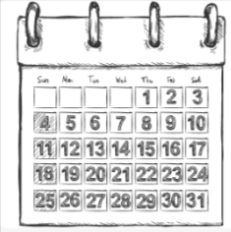
Actions SFP prévues en 2023
Actions phares 150 ans
Pour public « averti »
Ephéméride de
la physique
Un jour, une actualité ayant marqué
l’Histoire de la physique

Slide 20
Découvrez le programme sur www.sfp150ans.fr

